Slide 1
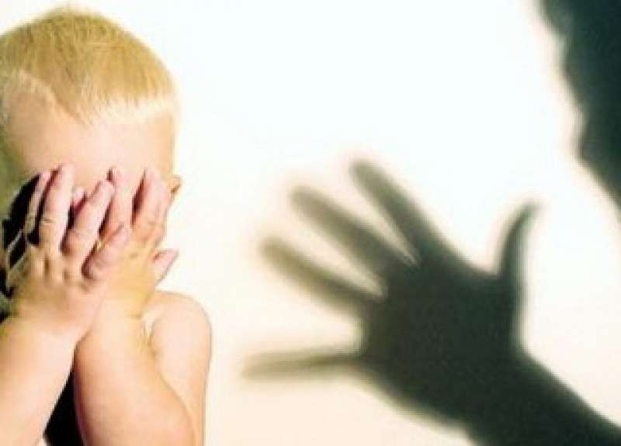
ВОСПИТАНИЕ БЕЗ НАСИЛИЯ
Сила – последний аргумент тупицы
Бисмарк

Slide 2
Жестокое обращение с детьми в семье (то есть несовершеннолетними гражданами от рождения до 18 лет)
включает в себя любую форму плохого обращения, допускаемого родителями (другими членами семьи ребенка), опекунами, приемными родителями.
Различают четыре основные формы жестокого обращения с детьми:
физическое,
сексуальное,
психическое насилие,
пренебрежение основными нуждами ребенка.

Slide 3
Физическое насилие - это преднамеренное нанесение физических повреждений ребенку.
«Кто жалеет розги своей, тот ненавидит сына; а кто любит, тот с детства наказывает его»

Slide 4
Почему возникает такая двойственность?
Возможно, считается, что в этом случае цель оправдывает средство (“потом еще мне спасибо скажет”).
Возможно, что мы исходим из своего жизненного опыта (“меня в детстве тоже ремнем “учили”, иначе неизвестно еще, что бы выросло”). Вспомните, однако, что вы чувствовали тогда. Вспомните ощущение бессилия человека, которого бьют.
Возможно, в глубине души мы убеждены, что ребенок – наша собственность и мы вправе делать с ним все, что захотим.
Возможно, иногда кажется, что просто нет другой возможности повлиять на ребенка, кажется, что физическое воздействие вернет власть и авторитет (в тот момент вам действительно так кажется, но после раздумий в спокойной обстановке выясняется, что существовали и другие варианты поведения).
Возможно, “рука сама поднимается” (но вдумайтесь: поднимется ли рука сама, когда вы сердитесь, например, на друга, коллегу или начальника).
Возможно, телесные наказания и служат родителям разрядкой от накопившегося гнева, но ребенка они ничему не научат, а только оскорбляют и раздражают его, после побоев никто из членов семьи не знает, что ему делать – и все замыкаются в одиночестве.
А вероятнее всего, взрослые прибегают к ударам вследствие неумения найти выход из сложившейся ситуации, вследствие бессилия или растерянности, которых сами не осознают.
Практика показывает, что телесные наказания не всегда вызваны поведением ребенка, часто они являются следствием состояния родителей.

Slide 5
Как же быть, если вы чувствуете, что вам хочется стукнуть ребенка или накричать на него?
В жизни родителей бывают периоды, когда они ощущают бессилие, находятся в состоянии кризиса или эмоционального напряжения. В такие моменты их гнев на детей нередко выражается в крике или наказаниях. Конечно, ничего хорошего в этом нет, но нет также и основания для вывода, что они не могут быть хорошими родителями. Если они отдают себе отчет в совершаемых действиях, у них есть шанс изменить свое поведение.
Помните, что существует множество способов снятия напряжения и разрядки!
Отвлекитесь на короткое время, пойдите в другую комнату, может быть, даже выйдите из дома (по возможности). Объясните ребенку свои действия, расскажите о своих чувствах, когда вернетесь домой.
Если позволяют обстоятельства, заставьте себя отключиться и попробуйте расслабиться, займитесь каким-либо физическим трудом, примите душ (ванну), вымойте посуду или, наконец, подержите руки под краном с водой, умойте лицо.

Slide 6
Сексуальное насилие– это вовлечение ребенка с его согласия или без такового в сексуальные действия со взрослыми с целью получения последними удовлетворения или выгоды. Согласие ребенка на сексуальный контакт не дает оснований считать его ненасильственным, поскольку ребенок не обладает свободой воли и не может предвидеть все негативные для себя последствия.

Slide 7
Психическое (эмоциональное) насилие – это периодическое, длительное или постоянное психическое воздействие на ребенка, тормозящее развитие личности и приводящее к формированию патологических черт характера.
К психической форме насилия относятся:
открытое неприятие и постоянная критика ребенка;
угрозы в адрес ребенка в открытой форме;
замечания, высказанные в оскорбительной форме, унижающие достоинство ребенка;
преднамеренное ограничение общения ребенка со сверстниками или другими значимыми взрослыми;
ложь и невыполнения взрослыми своих обещаний;
однократное грубое психическое воздействие, вызывающее у ребенка психическую травму.

Slide 8
Особенности поведения взрослых, позволяющих заподозрить их в эмоциональной жестокости по отношению к собственным детям
Оскорбления, брань, публичное унижение.
Отказ в утешении, когда ребенок напуган или подавлен.
Постоянное сверхкритичное отношение к ребенку.
Отождествление ребенка с нелюбимым или ненавистным родственником.
Перекладывание на ребенка ответственности за свои неудачи.
Откровенное признание в нелюбви или даже ненависти к ребенку

Slide 9
Пренебрежение нуждами ребенка– это отсутствие элементарной заботы о ребенке, в результате чего нарушается его эмоциональное состояние и появляется угроза его здоровью или развитию. К пренебрежению элементарными нуждами относятся:
отсутствие адекватных возрасту и потребностям ребенка питания, одежды, жилья, образования, медицинской помощи;
отсутствие должного внимания и заботы, в результате чего ребенок может стать жертвой несчастного случая.

Slide 10
Жестокое обращение с детьми рассматривается действующим законодательством Республики Беларусь как одна из форм злоупотребления родительскими правами. В связи с этим действия родителей или лиц их заменяющих, угрожающие физическому или психическому здоровью ребенка или его жизни, влекут за собой вмешательство в жизнедеятельность семьи извне.

Slide 11
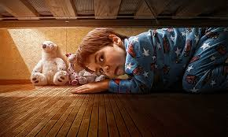
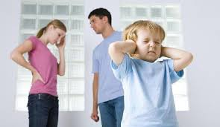
Родителями быть нелегко, но плохо, если нелегко от этого нашим детям

